Slide 1

Chào mừng quý thầy cô
đến dự tiết học
HÓA HỌC 6
Bài 17.
Tách chất ra khỏi hỗn hợp

Slide 2

KiÓm tra bµi cò:
Câu 1. Cho các vật thể: áo sơ mi, bút chì, đôi giày, viên kim cương, Vật thể chỉ chứa một chất duy nhất là
A. áo sơ mi. B. bút chì. C. đôi giày. D. viên kim cương.
Câu 2. Hỗn hợp nào sau đây là huyền phù?
A. Nước muối. B. Nước phù sa. C. Nước chè D. Nước máy.
Câu 3. Hỗn hợp nào sau đây là dung dịch chỉ chứa một chất tan?
A. Nước mắm. B. Sữa. C. Nước chanh đường. D. Nước đường.
Câu 4. Chất nào sau đây tan nhiều trong nước nóng?
A. Muối ăn. B. Nến. C. Dầu ăn. D.Khicarbon dioxide.
Câu 5. Không khí là hỗn hợp đồng nhất hay không đồng nhất? Kế tên thành phần các chất có trong không khí.
Không khí là hỗn hợp đồng nhất có thành phần chính là khí nitrogen (chiếm khoảng 78%), oxygen (chiếm khoảng 21%), còn lại là khí carbon dioxide, hơi nước và các khí khác.

Slide 3
KiÓm tra bµi cò:
Câu 5. Không khí là hỗn hợp đồng nhất hay không đồng nhất? Kế tên thành phần các chất có trong không khí.
Không khí là hỗn hợp đồng nhất có thành phần chính là khí nitrogen (chiếm khoảng 78%), oxygen (chiếm khoảng 21%), còn lại là khí carbon dioxide, hơi nước và các khí khác.

Slide 4
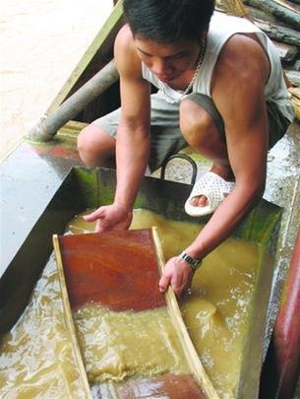
Từ xưa có câu:" đãi cát tìm vàng". Vậy người ta đã tách vàng ra khỏi cát như thế nào?
Người ta dùng phương pháp thủy lực sử dụng một dòng nước chảy xiết với sức nước đủ lớn để tách các hạt vàng ra khỏi đất cát sau đó để chúng chảy vào các máng để trôi đi đất cát và thu lại vàng.

Slide 5
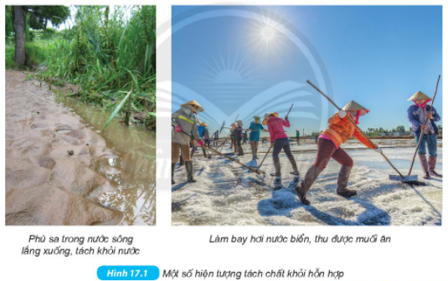
PHIẾU HỌC SỐ 1
Câu 1
- Trên thực tế em thường gặp hỗn hợp.
- Ta cần phải tách chất để thu được chất tinh khiết, phục vụ cho nhu cầu sinh hoạt và sản xuất.
Câu 2. Một số ví dụ về quá trình tách chất trong tự nhiên và trong đời sống:
- Phù sa trong nước sông lắng xuống, tách khỏi nước
- Làm bay hơi muối biển, thu được muối ăn.
- Đãi vàng từ đất cát trong quặng vàng.
1. Trên thực tế em thường gặp chất tinh khiết hay hỗn hợp? Vì sao chúng ta cần phải tách chất?
2. Lấy một số vị dụ về quá trính tách chất trong tự nhiên và trong đời sống mà em biết.

Slide 6
HS quan sát hinh 17.1 và thông tin SGK/60. Hoạt động
cá nhân trả lời các câu hỏi sau:
- Tại sao đãi cát lại tìm được vàng?
- Tại sao phù sa trong nước sông lắng xuống, tách khỏi nước?
- Tại sao phơi nước biển dưới ánh nắng và gió lại thu được muối?
+ Vàng nặng hơn cát nên khi đãi hỗn hợp trong nước vàng sẽ lắng xuống dưới.
+ Hạt phù sa nặng hơn nước nên lắng xuống đáy sông.
+ Muối ăn không bị bay hơi nên khi làm cho nước biển bay hơi bới gió và năng lượng mặt trời sẽ thu được muối rắn.

Slide 7
Học sinh làm việc cặp đôi trong 3 phút, trả lời các câu hỏi sau vào PHT số 2:
- Mây được hình thành từ đâu?
- Lấy một số ví dụ về quá trình tách chất trong tự nhiên và trong đời sống mà em biết?
- Các chất trong tự nhiên tồn tại ở 3 trạng thái là rắn, lỏng, khí. Mỗi chất đều có những tính chất riêng. Vậy để tách chất ra khỏi hỗn hợp dựa vào đâu?
- Liệt kê những tính chất khác nhau để tách chất ra khỏi hỗn hợp? Từ đó rút ra nguyên tắc tách chất?

Slide 8
ĐÁP ÁN PHT SỐ 2:
+Mây tạo thành khi hơi nước bốc lên, gặp lạnh và ngưng tụ trong không khí.
+ Chưng cất rượu, chưng cất tinh dầu…
+ Để tách chất ra khỏi hỗn hợp ta dựa vào sự khác nhau về tính chất.
+ Sự khác nhau về: kích thước hạt, nặng hay nhẹ, tính bay hơi, khả năng tan trong các dung môi khác nhau. Nguyên tắc tách chất: Dựa vào các tính chất khác nhau có thể áp dụng cách phù hợp để tách chất ra khỏi hỗn hợp.

Slide 9
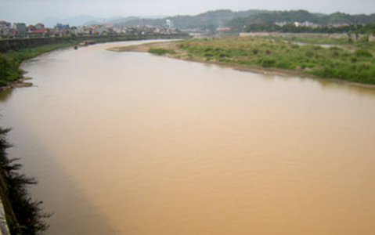
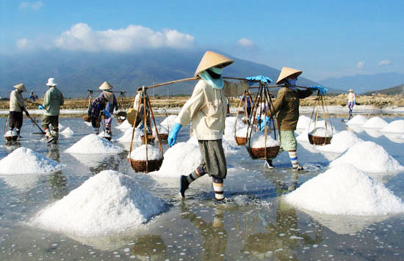
=> Vậy có thể tách các chất trong hỗn hợp dựa trên sự khác nhau về tính chất của chúng: kích thước hạt, nặng hay nhẹ, tính bay hơi, khả năng tan trong các dung môi khác nhau….

Slide 10
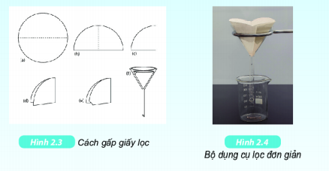
Nhóm 1: Hoàn thành PHT sau:
1. Tại sao hạt bụi bị tách ra khỏi không khí, hạt phù sa bị tách khỏi nước sông?
2. Làm TN lọc nước từ hỗn hợp nước lẫn đất.
Chuẩn bị: nước, 2 cốc thủy tinh, đất, phễu lọc, giấy lọc.
Tiến hành:
Lấy một cốc nước, cho 1 thìa đất vào cốc. Khuấy mạnh cho hỗn hợp trong cốc đục đều lên. Dừng khuấy và quan sát.
Gấp giấy lọc và đặt vào phễu (hình 2.3)
Gạn lấy lớp nước dưới phía trên (gọi là nước gạn), đem rót từ từ đến hết vào phễu lịc có giấy lọc (hình 2.4). Nước chảy ra khỏi phễu lọc được thu vào cốc hứng, gọi là nước lọc.
3. Em hãy quan sát, so sánh màu sắc của nước gạn và nước lọc.

Slide 11
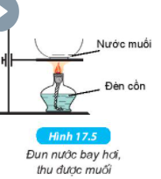
+ Nhóm 2: Hoàn thành nội dung pHT sau:
1. Làm thí nghiệm tách muối ra khỏi hỗn hợp nước muối và báo cáo kết quả
2. Quá trình làm muối từ nước biển sử dụng phương pháp tách chất nào?
3. Có một mẫu muối có lẫn cát. Em hãy đề xuất phương pháp tách muối khỏi cát.

Slide 12
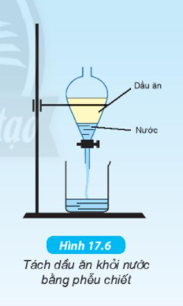
Nhóm 3: Hoàn thành PHT sau:
-Làm thí nghiệm: Tách dầu ăn ra khỏi nước-> Báo cáo kết quả
- Quan sát và trả lời câu hỏi :
1. Nước và dầu ăn, chất lỏng nào nặng hơn?
2. Tại sao phải mở khóa phễu chiết một cách từ từ
3. Các chất lỏng thu hút được còn lẫn vào nhau không?
4. Khai thác dầu mỏ dưới đáy biển thường thu được hỗn hợp dẫu mỏ và nước biển, Người ta làm thế nào để tách dầu mỏ ra hỗn hợp?

Slide 13
Nhóm 1: Hoàn thành PHT sau:
1. Tại sao hạt bụi bị tách ra khỏi không khí, hạt phù sa bị tách khỏi nước sông?
2. Làm TN lọc nước từ hỗn hợp nước lẫn đất.
3. Em hãy quan sát, so sánh màu sắc của nước gạn và nước lọc.
1. Hạt bụi bị tách ra khỏi không khí, hạt phù sa bị tách khỏi nước sông. Vì hạt bụi nặng hơn không khí do đó chúng sẽ tự động lặng xuống nên bụi bị tách ra khỏi không khí, hạt phù sa lặng hơn nước sẽ lắng xuống và bị tách ra khỏi nước sống.
2. Báo cáo cách tiến hành TN như trong SGK/61
3. Màu nước gạn và nước lọc khác nhau, nước gạn có màu nâu còn nước lọc không có màu.

Slide 14
+ Nhóm 2: Hoàn thành nội dung pHT sau:
1. Làm thí nghiệm tách muối ra khỏi hỗn hợp nước muối và báo cáo kết quả
2. Quá trình làm muối từ nước biển sử dụng phương pháp tách chất nào?
3. Có một mẫu muối có lẫn cát. Em hãy đề xuất phương pháp tách muối khỏi cát.
1.Khi đun nóng dung dịch nước muối đến khi nước bay hơi hết còn lại chất rắn màu trắng trên bát đó là muối
2. Quá trình làm muối từ nước biển sử dụng phương pháp cô cạn.
3.Ta ngâm hỗn hợp muối và cát vào nước, quấy đểu cho muối tan hết và để cát lặng xuống đáy ta thu được dung dịch nước muối. Dùng phương pháp cô cạn ta tách muối ra được khỏi dung dịch đó.

Slide 15
Nhóm 3:
Kết quả TN: thu được nước trong cốc dầu ăn bám vào phễu chiết
- Trả lời câu hỏi:
1. Nước chìm xuống dưới dầu ăn, nước nặng hơn
2. Mở khóa từ từ để 2 lớp chất lỏng không bi xáo tộn khi chảy
3. Các chất lỏng thu được có thể coi là nguyên chất
4. Để tách dầu mở khỏi hỗn hỗ hợp dầu mỏ và nước biển người ta có thể dùng phương pháp chiết. Dầu mỏ ít tan trong nước và nhẹ hơn nước nên khi cho vào phếu chiết thu được nước biển (ở bình hứng), dầu mở ở phễu chiết

Slide 16
Hãy rút ra kết luận về các cách tách chất?
Kết luận về các cách tách chất:
Lọc (tách chất rắn không tan ra khỏi chất lỏng)
Lắng (Tách các chất rắn lơ lửng nặng ra khỏi các chất nhẹ hơn)
Cô cạn (tách các chất khó bay hơi ra khỏi chất dễ bay hơi)
Chiết (tách các chất lỏng không tan vào nhẩu khỏi nhau)

Slide 17
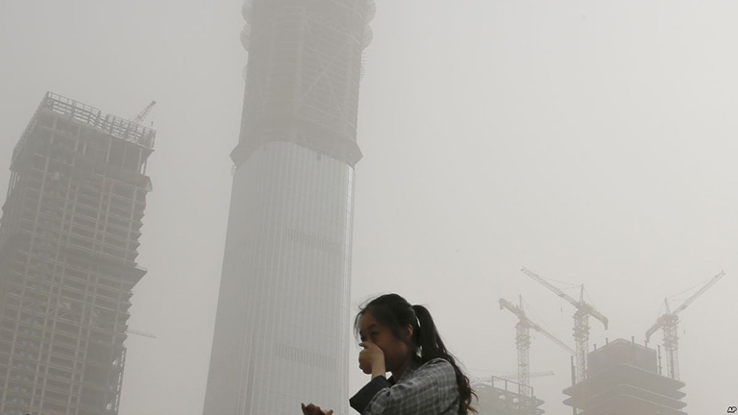
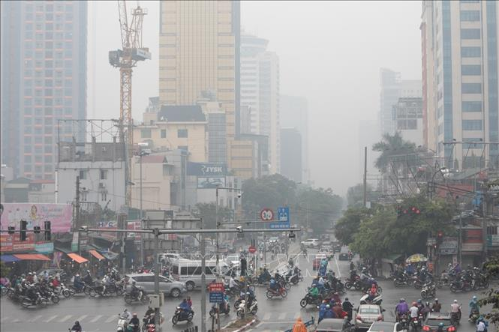
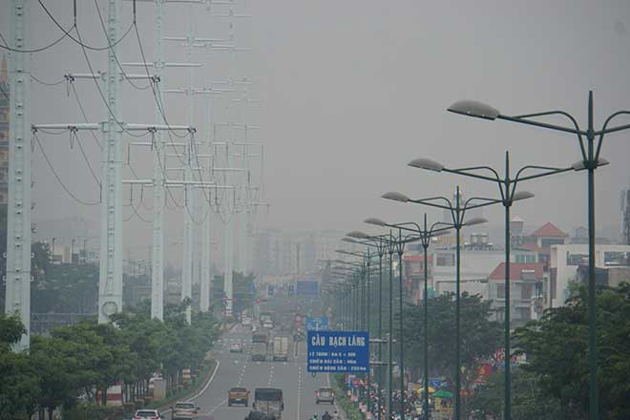
Hiện tượng ô nhiễm bụi min ở các thành phố lớn rất cao? Hãy đưa ra các biện pháp để bảo vệ sức khỏe cho con người?

Slide 18
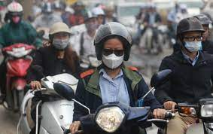
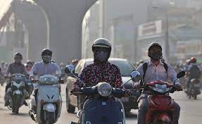
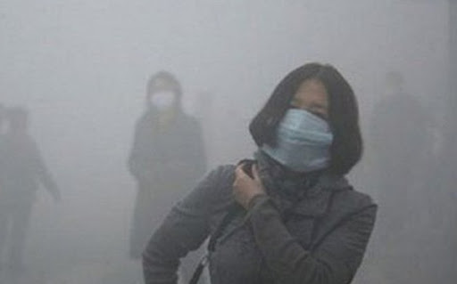
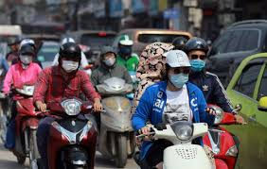

Slide 19
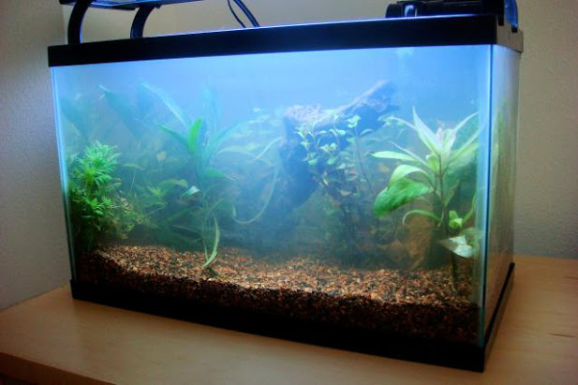
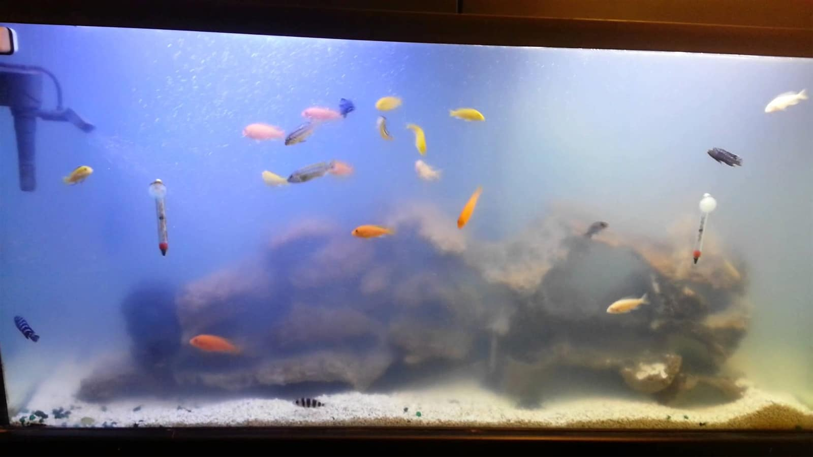
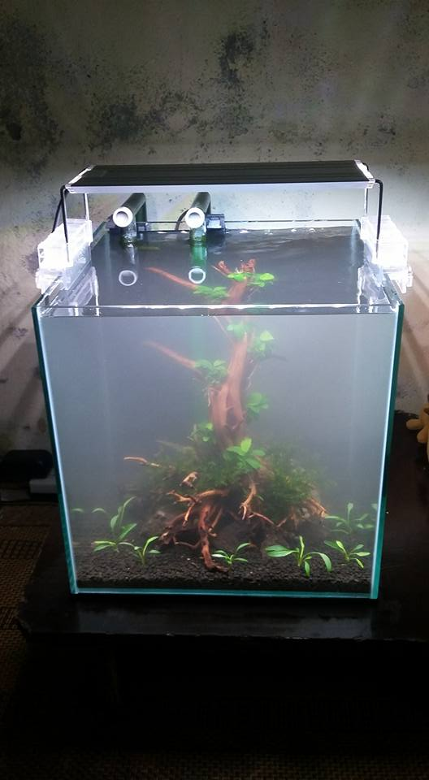
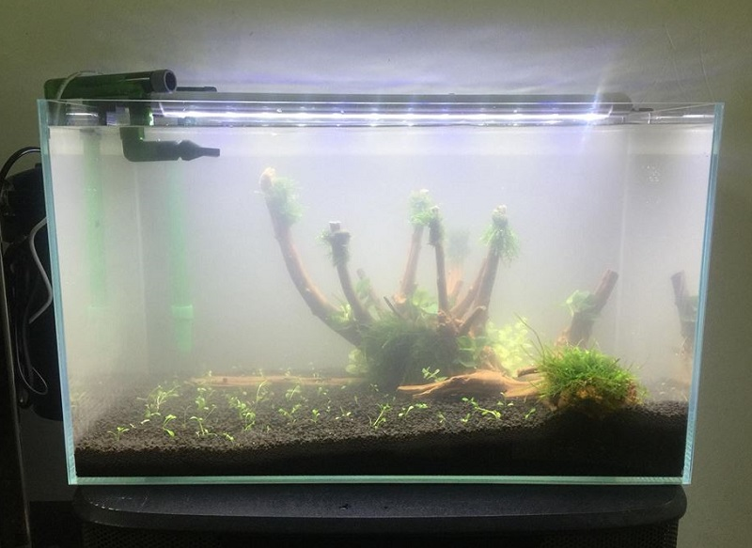
Bể cá bị ô nhiễm

Slide 20
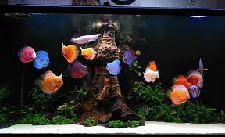
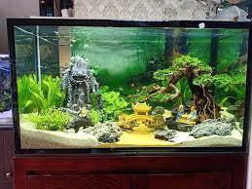
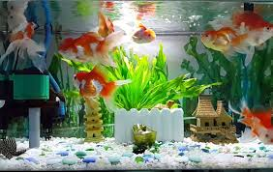
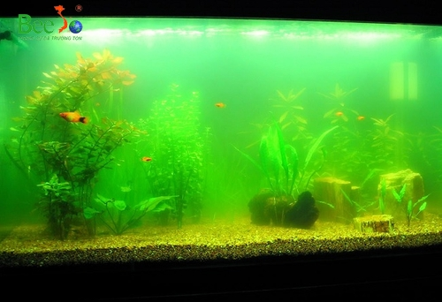
Sử dụng các giải pháp thông thường để làm sạch bể cá:
Cho lượng thức ăn vừa đủ.
Nuôi hệ thực vật thủy sinh.
Sử dụng hệ thống lọc nước đạt tiêu chuẩn.
Thường xuyên thay nước cho bể cá.
Cấy thêm vi sinh vật hữu ích cho bể cá.
Sử dụng ống xi phong để hút các chất thải và thức ăn dư thừa của cá.

Slide 21
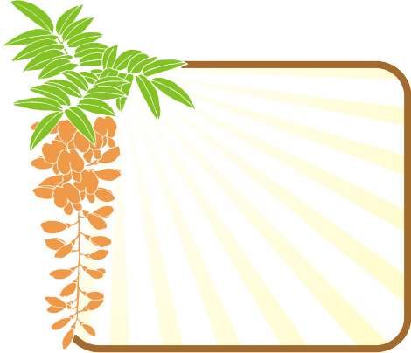

cñng cè
Câu 1. Ở nông thôn, để tách thóc lép ra khỏi thóc, người dân thường đổ thóc rơi trước một cái quạt gió. Những hạt thóc lép sẽ bị gió thổi bay ra, đó là do thóc lép có
khối lượng nhẹ hơn.
B. kích thước hạt nhỏ hơn.
C. tốc độ rơi nhỏ hơn.
D. lớp vỏ trấu dễ tróc hơn.
O

Slide 22
cñng cè
Câu 2. Việc làm nào sau đây là quá trình tách chất dựa theo sự khác nhau về kích thước hạt?
A. Giặt giẻ lau bảng bằng nước từ vòi nước.
B. Dùng nam châm hút bột sắt từ hỗn hợp bột sắt và lưu huỳnh,
C. Lọc nước bị vẩn đục bằng giấy lọc.
D. Ngâm quả dâu với đường để lấy nước đâu.
O

Slide 23
cñng cè
Câu.3. Nước giếng khoan thường lẫn nhiều tạp chất. Để tách bỏ tạp chất, người dân cho nước giếng khoan vào bể lọc, đáy bể lót các lớp cát mịn, sôi và than củi. Nước chảy qua các lớp này sẽ trong hơn. Nhận định nào sau đây là không đúng?
A. Lớp cát mịn có tác dụng giữ các hạt đất, cát ở lại.
B. Lớp sỏi làm cho nước có vị ngọt.
C. Lớp than củi có tác dụng hút các chất hữu cơ, vi khuẩn.
D. Sau một thời gian sử dụng, ta phải thau rửa các lớp đáy bé lọc.
O

Slide 24
cñng cè
Câu 4. Đun vỏ chanh trong nước, thu lấy hơi, làm lạnh hơi thu được hỗn hợp tỉnh dầu chanh và nước. Hãy trình bày cách để thu được tinh dầu chanh.
Dùng phễu chiết để tách riêng nước ra khỏi tInh dầu chanh.

Slide 25
cñng cè
Câu 5. Hãy nêu cách để có được nước muối sạch khi muối ăn lẫn một số hạt sạn không tan trong nước
Hoà tan muối ăn có lẫn sạn vào nước. Lọc dung dịch để thu được nước muối sạch.

